Slide 1
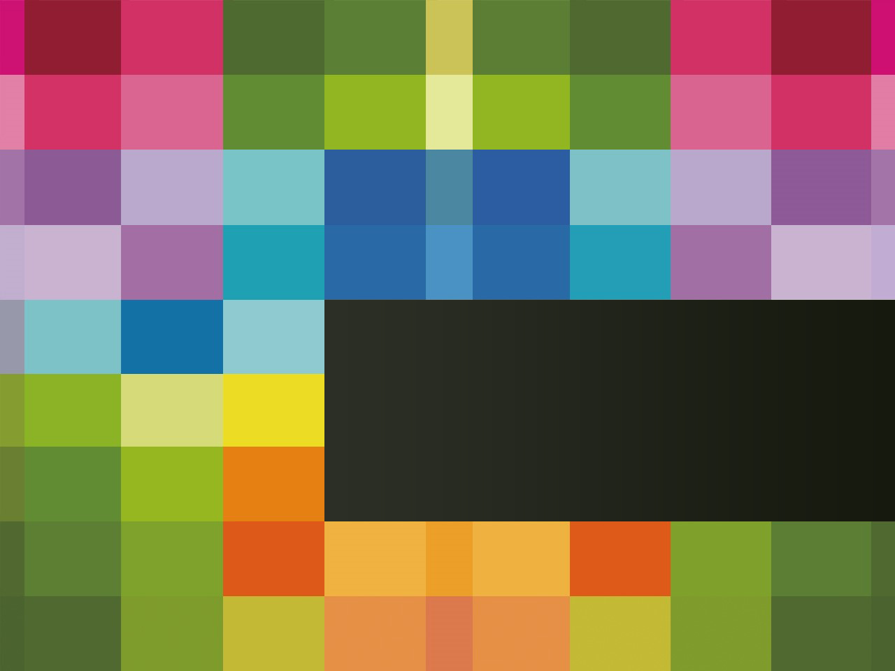
"Artistical Mocaic"
——跟我们一起玩转马赛克

Slide 2
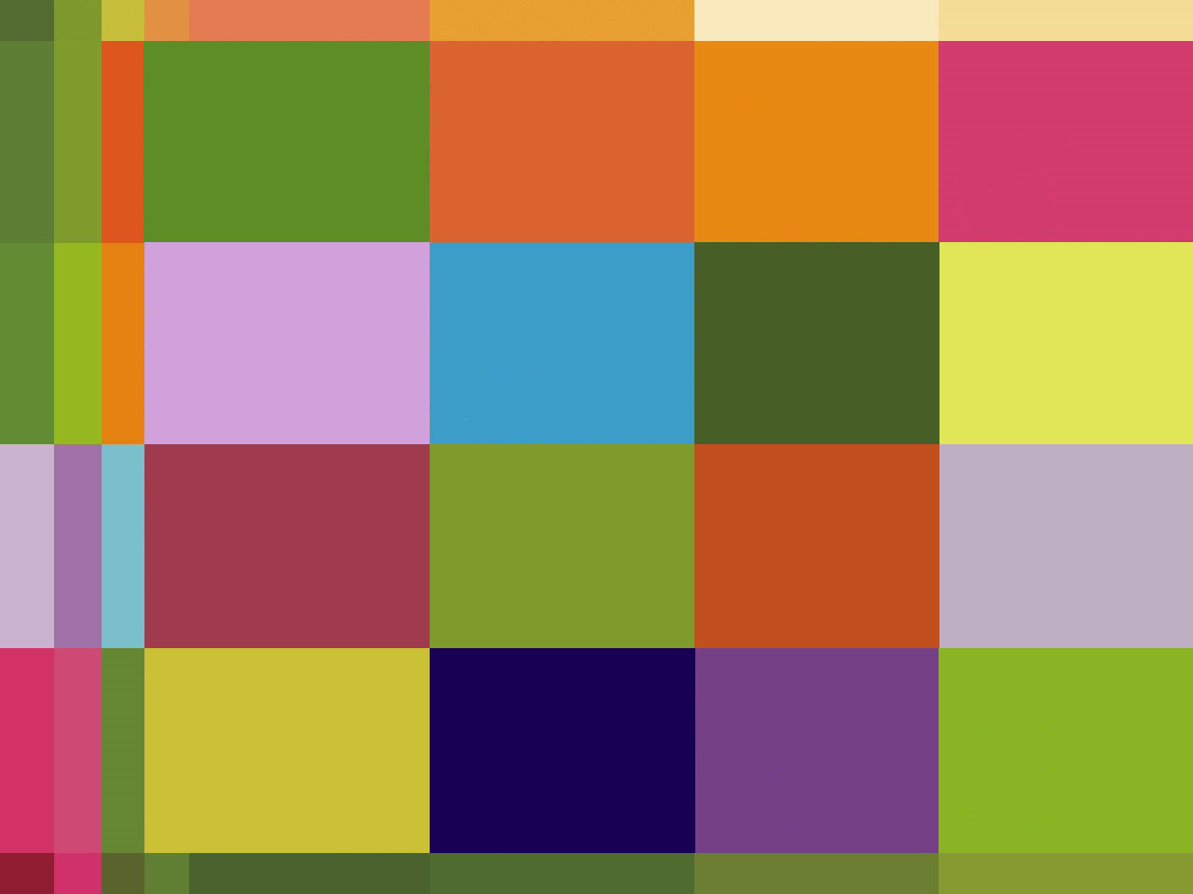
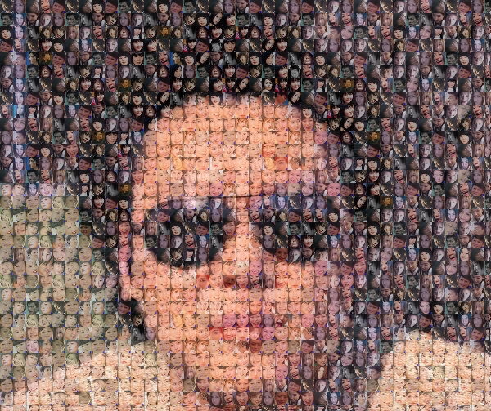
效果
01
介绍
02
应用
03
目标
04
计划
05

Slide 3

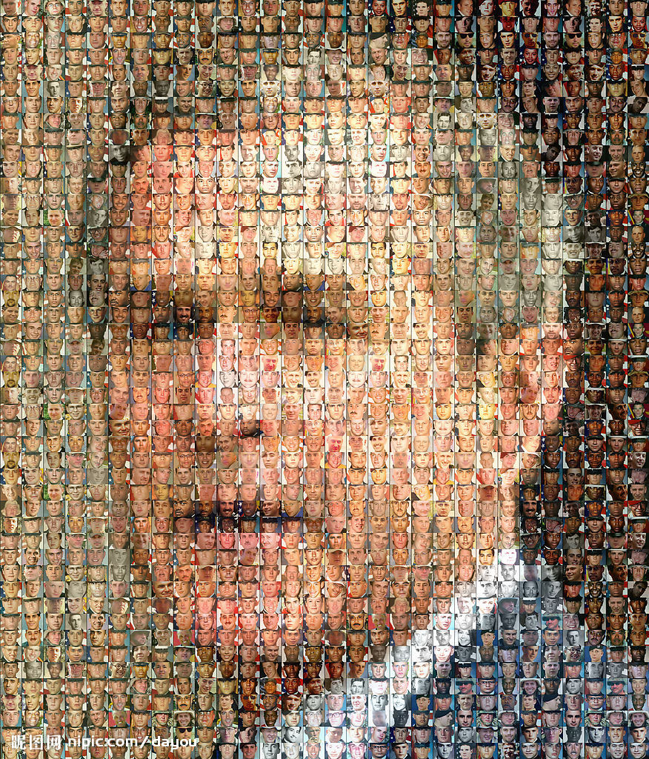
01
这是什么？

Slide 4

02
蒙太奇照片，或称蒙太奇拼贴，是一种影像处理的艺术技巧，利用这个方式做出来的图片，近看时是由许多张小照片合在一起的，但远看时，每张照片透过光影和色彩的微调，组成了一张大图。蒙太奇照片最先是由一个美国大学生发明的，但当时限于计算机性能，无法大量应用。目前这个技巧几乎全部是用电脑软件做成的，第一次大量出现可能是在电影海报《楚门的世界》当中。
Artistic Mosaic旨在帮助用户构建蒙太奇照片效果，用户通过简单的操作，即可实现这种需要专业图片处理软件才能处理出来的蒙太奇效果。

Slide 5

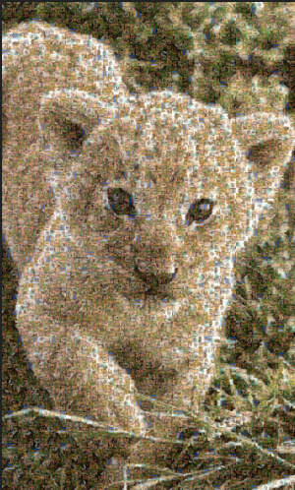
03
应用面

Slide 6

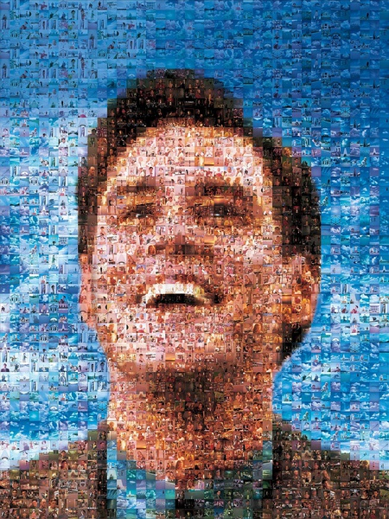
《楚门的世界》
The Truman Show正式海报

Slide 7
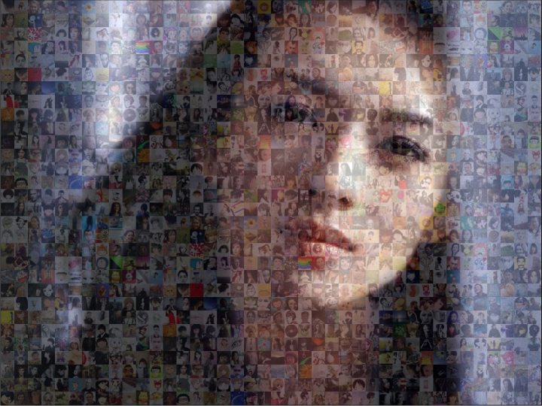
壁画、壁纸

Slide 8
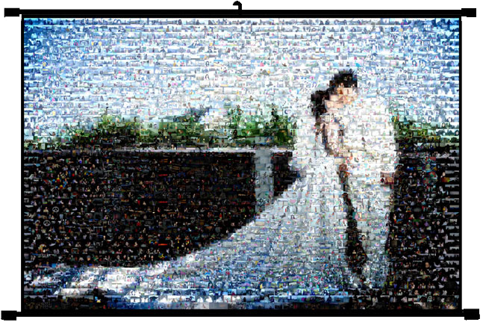
婚礼祝福

Slide 9
其他应用
广告
海报
家居装饰
个性化写真
相册封面

Slide 10

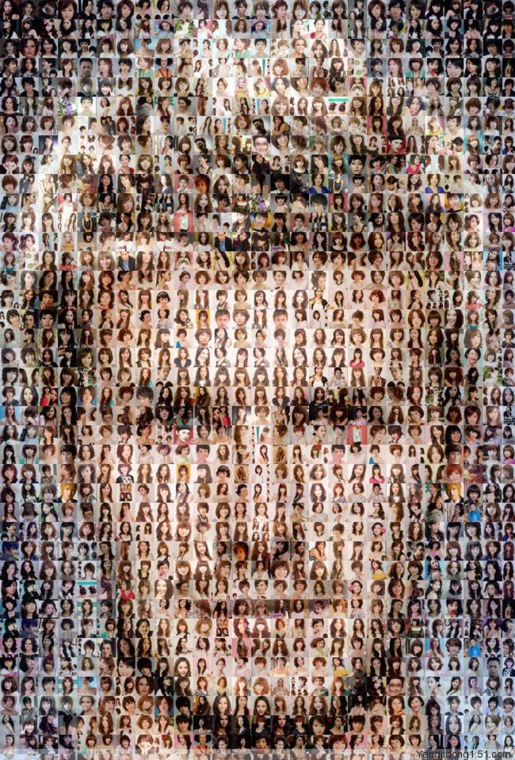
04
目标

Slide 11
海量图片数据处理
图片质量不失真
应用网站引导式的用户体验
提供可在相册、网盘中使用的接口

Slide 12

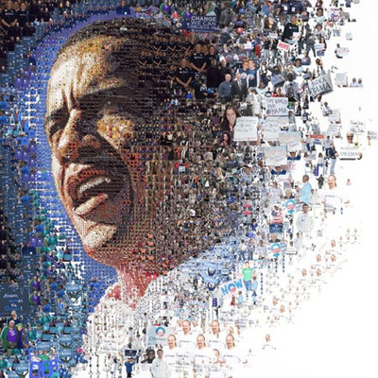
05
计划

Slide 13
3个里程碑、150个小时
1、完成图片合成效果（50小时）
2、完成应用网站、优化（70小时）
3、接口、其他扩展（30小时）

Slide 14
谢谢观看！

